Slide 1
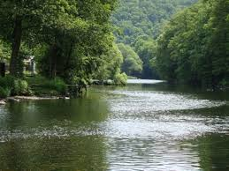
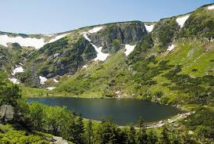
VODSTVO ČR

Slide 2
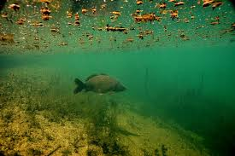
Vodstvo ČR tvoří
Vodní toky
Vodní nádrže
Rybníky
Jezera
Vodopády
Minerální prameny

Slide 3
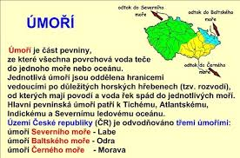
Napříč Českou Republikou se táhne hlavní evropské rozvodí, odděluje úmoří severních a jižních moří.

Slide 4
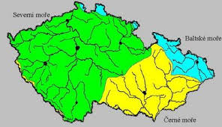
Setkávají se tu úmoří Severního,Baltského a Černého moře.

Slide 5
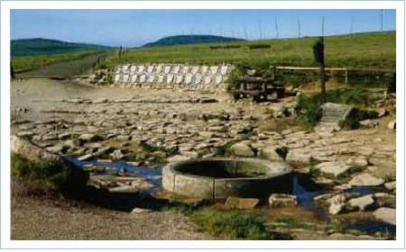
Povodí Labe
Řeka Labe pramení v nejvyšším Českém pohoří, Krkonoších. Z přítoků je nejdůležitější Vltava, která odvodňuje celou jižní polovinu Čech.

Slide 6
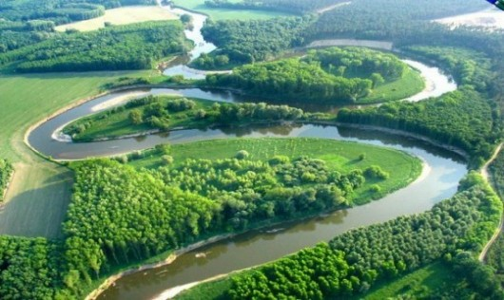
POVODÍ MORAVY
Nejdůležitější řekou Moravy je Morava.Řeka Morava pramení na Králickém Sněžníku, v místě styku tří úmoří

Slide 7
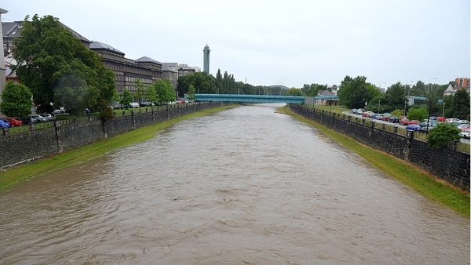
POVODÍ ODRY
Odra je páteří Slezska. Pramení v nevysoké vrchovině Oderské vrchy.

Slide 8
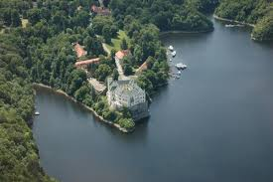
VODNÍ NÁDRŽE
Z hlediska hospodaření s vodou mají velký význam vodní nádrže. Nejdůležitější jsou v současnosti přehrady, budované převážně v sevřených údolích řek. V ČR jich najdeme na 150, nejznámější jsou přitom Lipno, Orlík nebo Vranov.

Slide 9
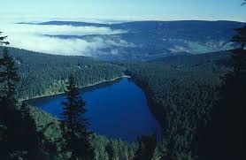
JEZERA
Přirozených jezer je v Česku málo.
Největší jezero je Černé jezero na Šumavě.

Slide 10
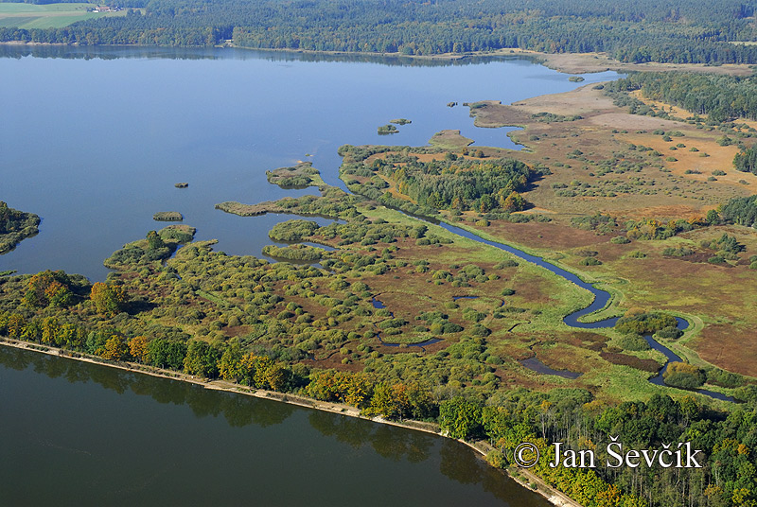
RYBNÍKY
Mnohem více je v České Republice rybníků.
Byly budovány za účelem chovu ryb.
Největší soustava rybníků se nachází v Třeboňské pánvi.
Největší je Rožmberk.

Slide 11
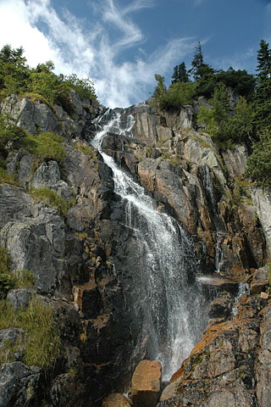
VODOPÁDY
Nejvyšší vodopády se nacházejí v Krkonoších na hraně hlubokých ledovcových údolí.
- nejvyšší vodopád - Pančavský vodopád - Krkonoše

Slide 12
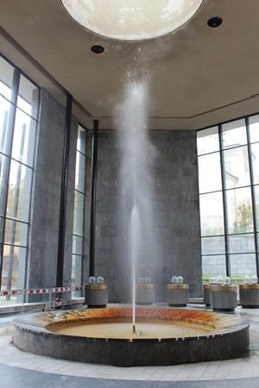
MINERÁLNÍ PRAMENY
Nesmíme zapomenout na minerální prameny.
Nejvýznamnější se nachází v severozápadních Čechách.
Největší je v Karlových Varech Vřídlo.

Slide 13
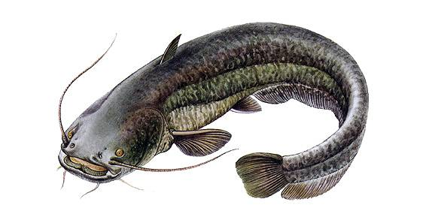
DĚKUJI ZA POZORNOST

Slide 14
KONEC
Vypracovaly: Dominika Čížková a máma
Zdroje: http://www.czregion.cz/jezera-reky
Obrázky: google

